Slide 1
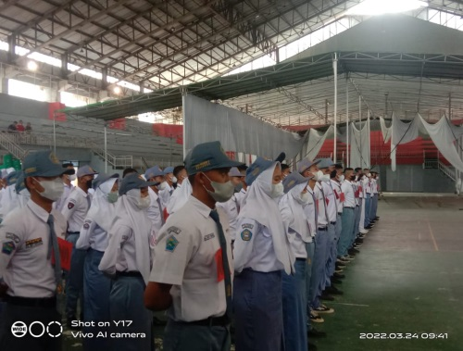
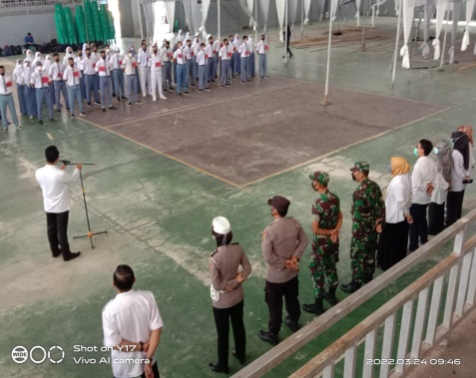
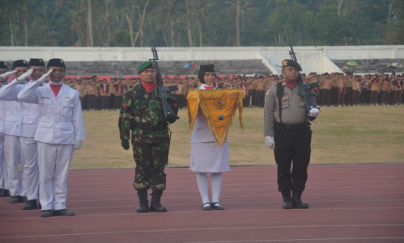
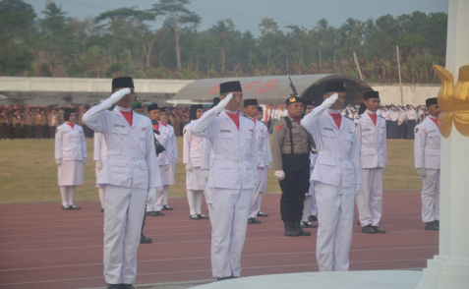
MONEV SIPATAN
( Monitoring Dan Evaluasi seleksi Paskibraka Tingkat Kecamatan )
Program Kegiatan yang dilaksanakan Pemerintahan Kabupaten Lampung Selatan dalam Upaya Peningkatan Potensi dan peran aktif pemuda adalah Melalui kegiatan Seleksi Pendidikan dan Pelatihan Pasukan Pengibar bendera Pusaka. agar Terciptanya Generasi yang Menanamkan nilai –nilai kebangsaan serta penguatan aspek mental Displin,Nasionalisme dalam jiwa kepemimpinan penuh tangguh Jawab kehidupan bernegara .
#Dispora LS#
# Monev Sipatan#

